Slide 1
Фабрика ёлочных игрушек
Ёлочные игрушки на фабрике «Иней» делаются вручную. Это очень трудоёмкая и тяжёлая работа, но в то же время необычайно увлекательная. Даже в создание простенького новогоднего шарика или фигурки нужно вложить много сил. Но обо всём по порядку.

Slide 2
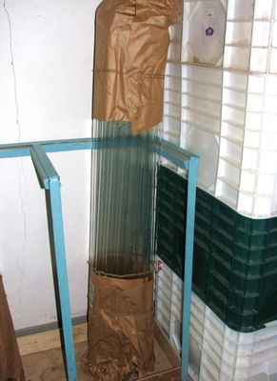
Давайте пройдём по цехам фабрики ёлочных игрушек, и понаблюдаем за тем, как обычные стеклянные трубки…

Slide 3
…превращается в разноцветные игрушки – непременный атрибут новогоднего праздника.

Slide 4
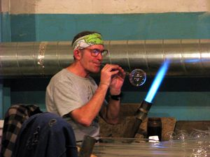
Самая тяжёлая работа у стеклодувов. Они целыми днями сидят возле горелки, растапливают стеклянные трубочки, и выдувают из них шарики. В цехе очень жарко и стоит невыносимый шум от работающей вытяжки.

Slide 5
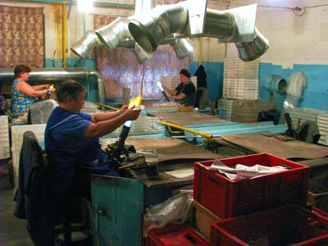
Стеклянную трубочку необходимо как можно лучше растопить на пламени горелки. Странно, но почему-то стеклодувы не пользуются перчаткам. Хотя стекло сильно нагревается

Slide 6
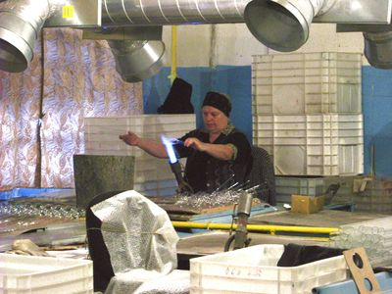
Потом нужно быстро выдуть шарик.

Slide 7
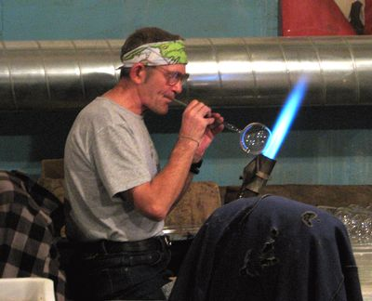
Потом на глазок оценить полученный экземпляр. Если он получился кривоватым – снова в огонь, и снова дуть. Если все нормально, отложить шарик в коробочку.

Slide 8
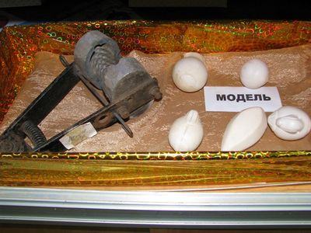
Чтобы получилась фигурка, горячий шарик помещается в клещи и надувается прямо в них.

Slide 9
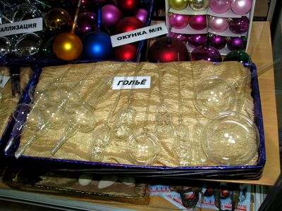
В результате работы стеклодувов получаются прозрачные ёлочные фигурки, которые смешно называются – гольё.

Slide 10
Метализация
А мы переходим в следующий цех, где игрушки приобретают металлический блеск.

Slide 11
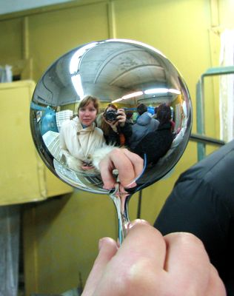
Это единственный автоматизированный процесс на всем производстве. В специальной машине игрушки покрываются алюминием, благодаря чему новогодние шарики приобретают зеркальный блеск.

Slide 12
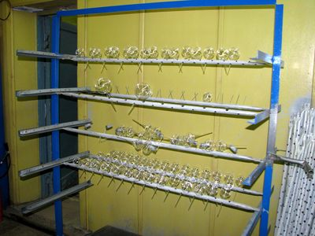
Стеклянные заготовки вставляют «хвостиками» в специальные трубочки.

Slide 13
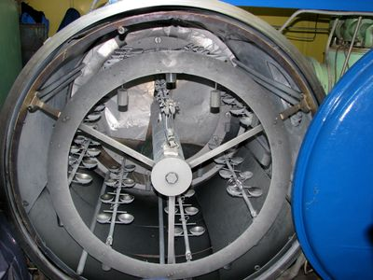
Потом эти трубочки ставятся в машину для металлизации.
А как вы думаете, зачем в машине чашечки?

Slide 14
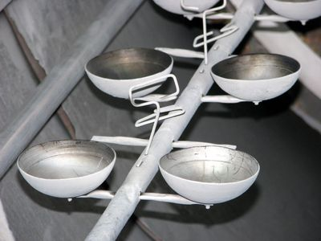
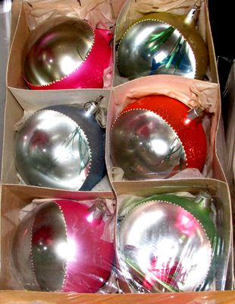
Эти чашечки нужны для того, чтобы ёлочные шарики приобрели металлический блеск только наполовину, а с другой стороны остались прозрачными. Из таких заготовок можно сделать, например, шар-аквариум: внутри шарика – водоросли из зелёного дождика и блестящие рыбки.

Slide 15
Машина для метализации очень древняя, но её всячески оберегают, так как она на предприятии осталась одна. Вторая сломалась.
А новое оборудование очень дорогое.
Как она работает?

Slide 16
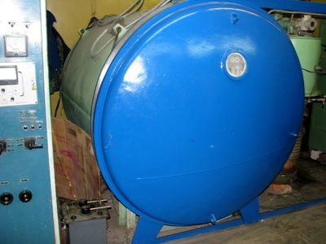
Сверху в машине крепятся алюминиевые пружинки. Внутри температура доходит до 700 градусов. Образуется пар. Алюминиевые пружинки плавятся и пары алюминия оседают на ёлочных игрушках. Машина закрывается на полтора часа и все полтора часа барабан вращается, чтобы игрушки равномерно покрылись зеркальным металлическим блеском.

Slide 17
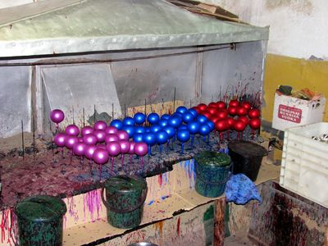
В этом цехе работники окунают уже металлизированные ёлочные игрушки в ведра с красками. И вот что получается:

Slide 18
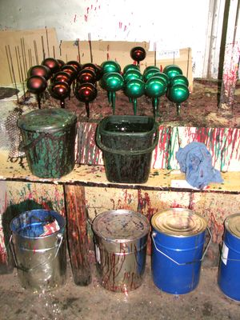
Если шарик с одной стороны должен оставаться прозрачным, то его окунают в ведро с краской не полностью, а только с непрозрачной стороны.
Потом какое-то время шарики сохнут.

Slide 19
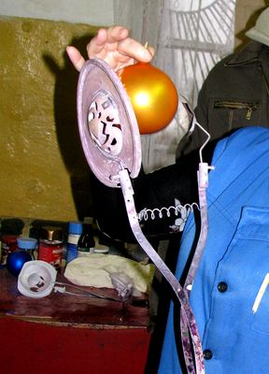
Затем берётся трафарет с рисунком.
Туда закладывается шарик и с помощью баллончика с краской трафарет переносится на ёлочную игрушку. На шарике получается не готовый рисунок, а только макет, который художники затем разрисовывают.

Slide 20
Раскраска
Это самая интересная и творческая работа на всём производстве. В этом цехе игрушки разукрашивают. Вручную. И пусть по трафаретным рисункам, но всё равно среди похожих игрушек вы не найдёте совершенно одинаковых.

Slide 21
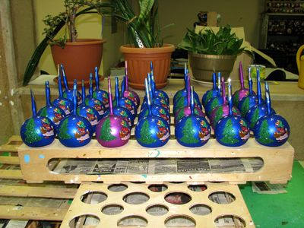
Именно поэтому после прогулки по фабрике в магазине игрушек покупатели так долго и придирчиво выбирали свои шарики и фигурки. А один пацанёнок крикнул: «Мама, я выбрал, я хочу этого Деда мороза». «Что тут выбирать, они же все одинаковые», - сердилась мамаша. «Нет, смотри, он мне подмигивает, а другие – нет».

Slide 22
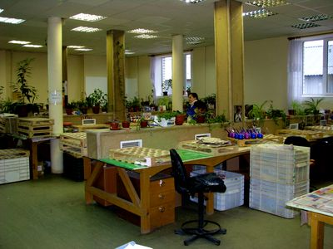
Зал художников чем-то похож на современный офис. Но вместо компьютеров – коробки с игрушками, а вместо канцелярских принадлежностей – краски с кисточками.

Slide 23
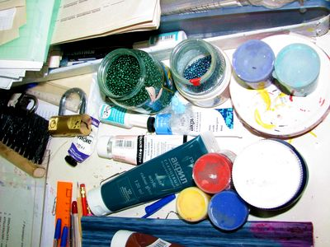
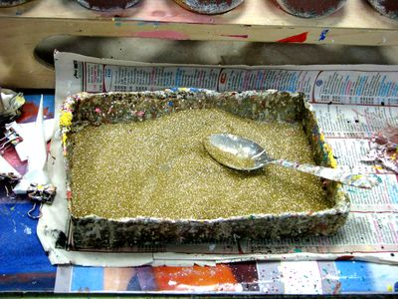
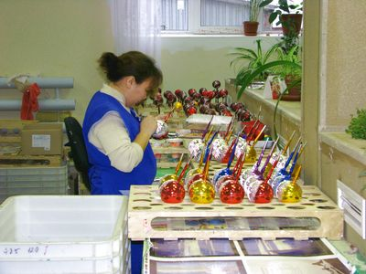
На столах – гуашь, акриловые краски, мелкие бусинки, серебряная и золотистая пудра.

Slide 24
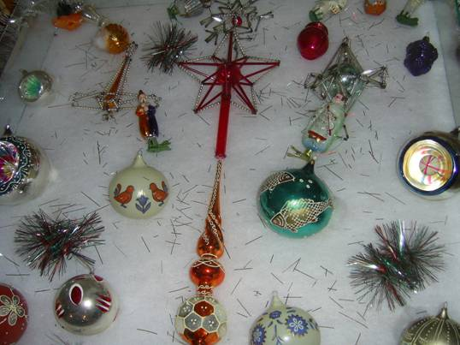
Игрушки 60-ых – 70-ых годов

Slide 25
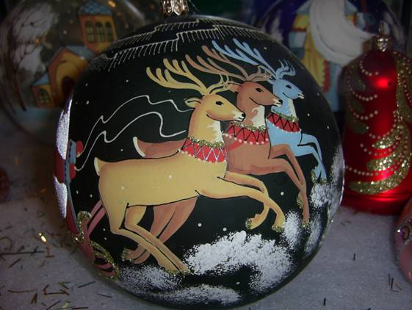
Игрушки 70-ых годов

Slide 26
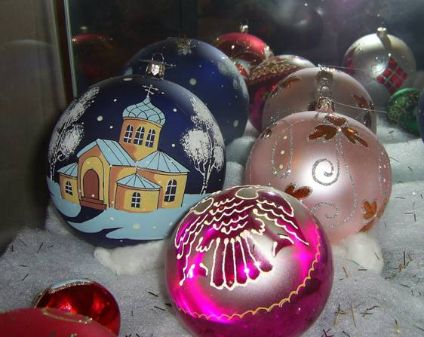
Игрушки 80-ых годов

Slide 27
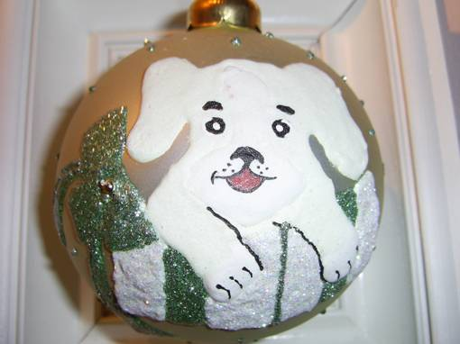
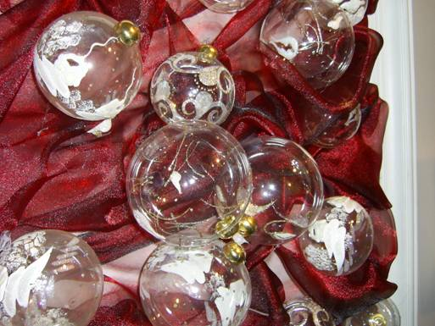
Современная игрушка

Slide 28
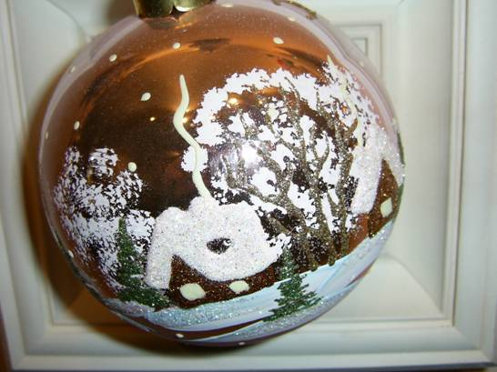
Современная игрушка с сельским пейзажем

Slide 29
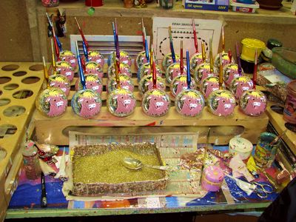
Секреты производства ёлочных игрушек
Каждый год ассортимент на 80% обновляется. А под номером 5 всегда идёт игрушка с символом года. Весь этот год выпускался шар с символом следующего 2009 года – быком. Несмотря на то, что год быка только наступает, на фабрике ёлочных игрушек его царство заканчивается. Сразу после Нового года – в январе – в производство будет запущен шар с тигром, так как 2010-й – год тигра. А фабрика по изготовлению ёлочных игрушек целый год работает только ради одного праздника.

Slide 30
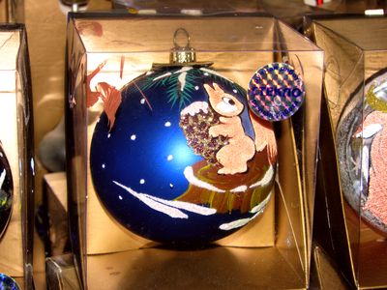
СТЕКЛО – Ручная работа
Такая надпись с голограммой есть на каждой игрушке, которая произведена на Павло-Посадской фабрике ёлочных игрушек «Иней». Но и без надписи любую сделанную здесь игрушку легко можно отличить от пластмассовых китайских шаров, коими завалены все наши магазины. Странно, судя по тому, как народ с ажиотажем сметает с полок магазинов китайский ширпотреб, спрос на новогодние игрушки все же есть. Жаль только, что крупные магазины предлагают нам то, что обходится им дешевле и мало интересуются качеством.
Стеклянная игрушка, сделанная вручную – другая. Она очень красивая и оригинальная.

Slide 31
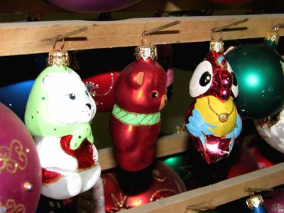
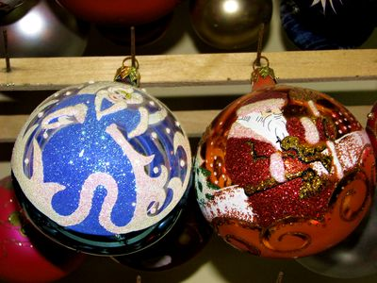
В итоге получается
вот такая красота.

Slide 32
Презентацию подготовила
воспитатель Куимова Нина Ивановна
Текстовый материал взят из ресурсов Интернета.
2021 год.

